Slide 1
আজকের ক্লাসে স্বাগত
নরসিংদী অনলাইন পাঠশালা

Slide 2
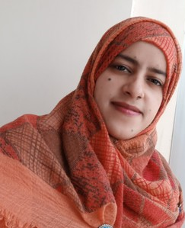
পরিচিতি
শ্রেণিঃ পঞ্চম
বিষয়ঃ প্রাথমিক বিজ্ঞান
অধ্যায়ঃ৩( জীবনের জন্য পানি)
পাঠ্যাংশঃ উদ্ভিদ ও প্রাণীর জন্য পানি
হাজেরা আক্তার
সহকারি শিক্ষক
রহিমদী সরকারি প্রাথমিক বিদ্যালয়
সদর, নরসিংদী

Slide 3
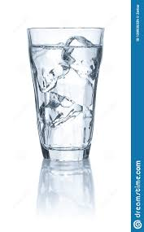
পূর্ব জ্ঞান যাচাই
আমরা কোথা থেকে পানি পাই
পানি কেন আমাদের প্রয়োজন

Slide 4
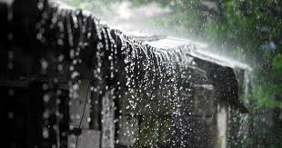
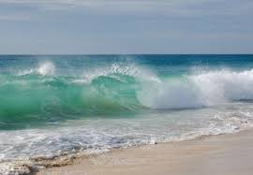
নিচের ছবিতে আমরা কি দেখতে পাচ্ছি
বৃষ্টির পানি
সাগরের পানি

Slide 5
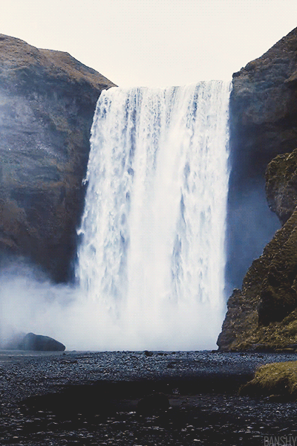
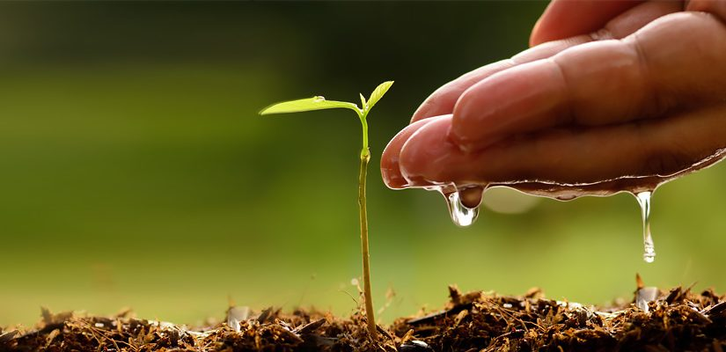
আমাদের আজকের পাঠ
উদ্ভিদও প্রাণীর জন্য পানি

Slide 6
শিখনফল
এই পাঠ শেষে শিক্ষার্থীরা…
3.1.1 উদ্ভিদ ও প্রাণীর জীবনে পানির প্রয়োজনীয়তা ব্যাখ্যা করতে পারবে।

Slide 7
একক কাজ
(১) নিচের ছকের মতো খাতায় একটি ছক তৈরি করি।
কীভাবে পানি ব্যবহার করে
উদ্ভিদ
প্রাণী

Slide 8
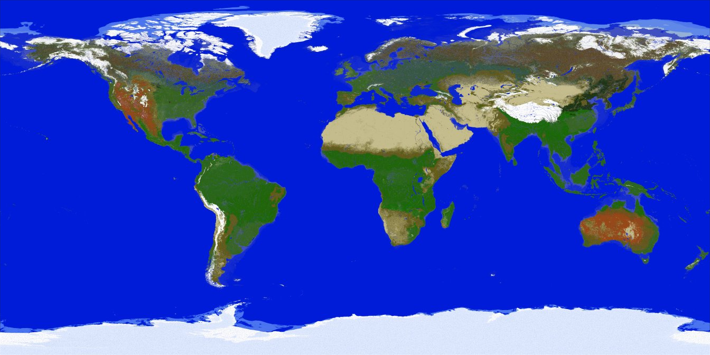
পৃথিবীর উপরিভাগের চার ভাগের প্রায় তিন ভাগই পানি।
ছবিতে কী দেখতে পাচ্ছো ?
এটা পৃথিবীর মানচিত্র
আমাদের পৃথিবী মাটি ও পানিতে ঢাকা।
পানি
পানি
পানি
পানি
পানি

Slide 9
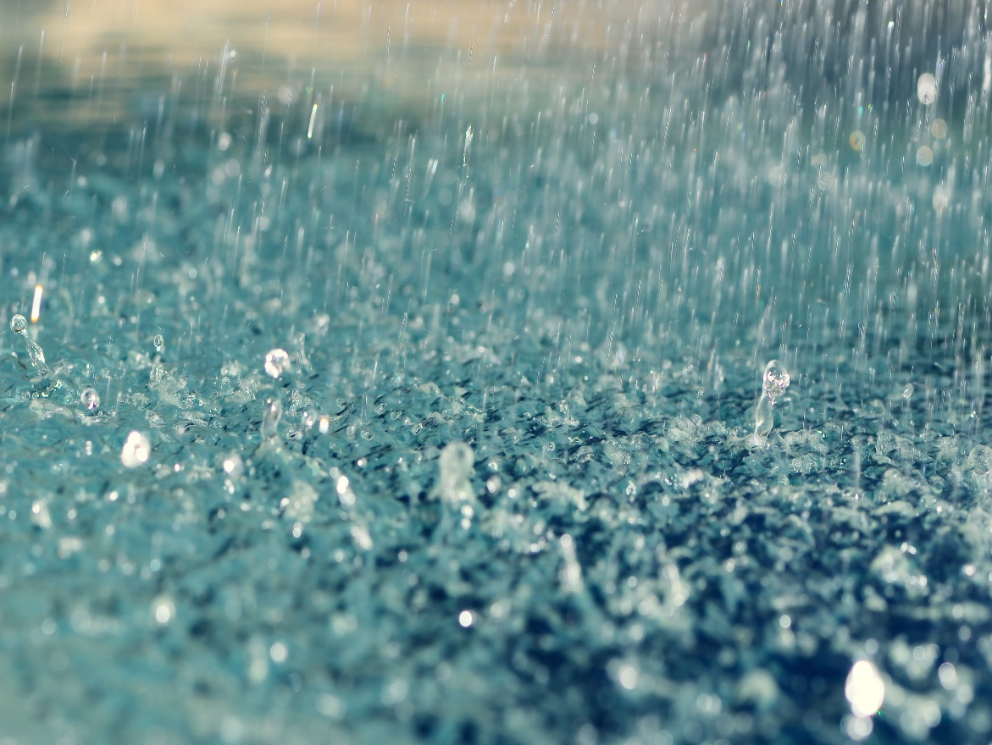
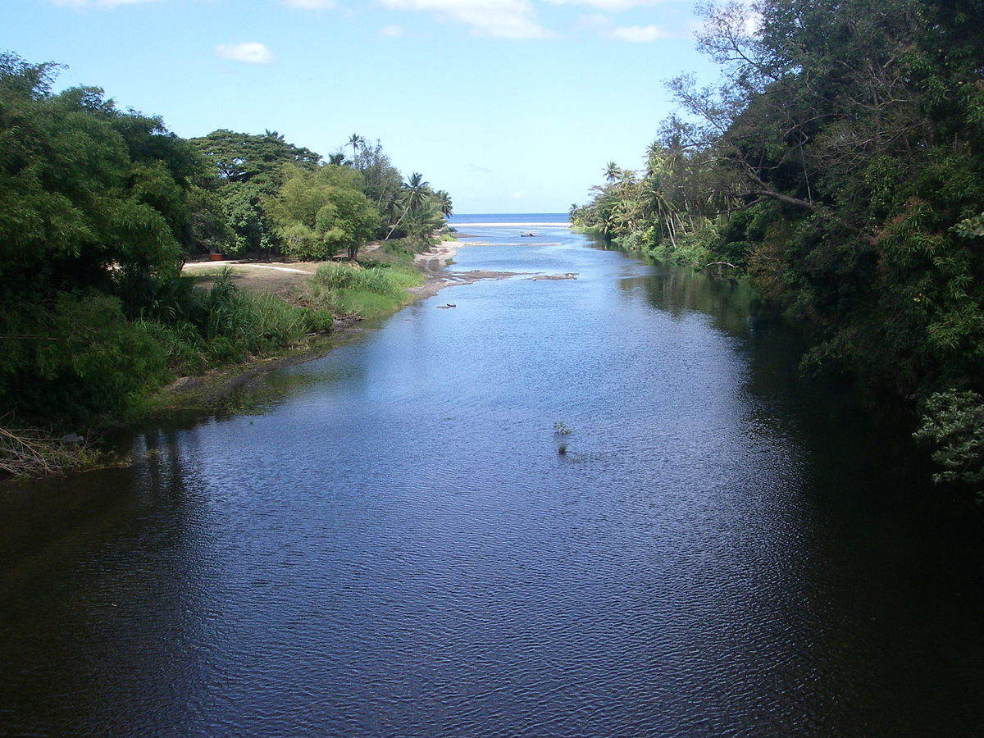
ছবি গুলোতে কী দেখতে পাচ্ছ
নদী
বৃষ্টি

Slide 10
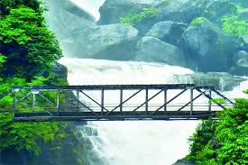
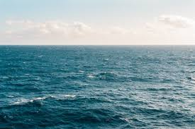
ছবি গুলোতে কী দেখতে পাচ্ছ
ঝর্ণা
সমুদ্র
এগুলো প্রাকৃতিক পানির উৎস ।

Slide 11
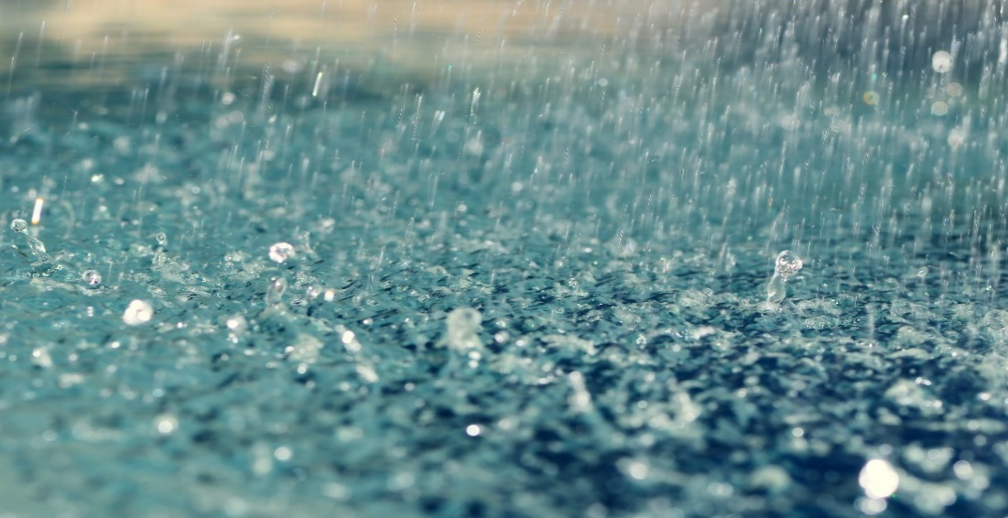
যে উৎসগুলো প্রাকৃতিক ভাবে তৈরি হয়েছে সেগুলোকে পানির প্রাকৃতিক উৎস বলে।

Slide 12
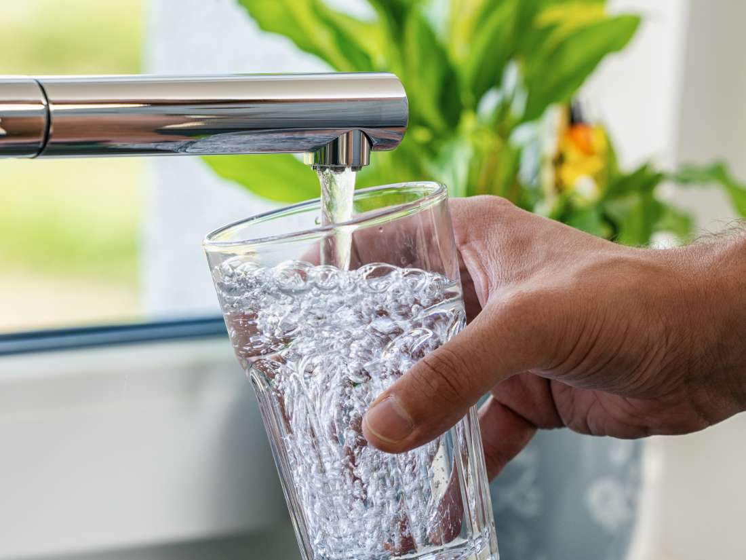
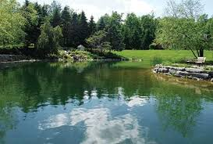
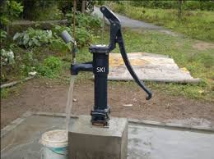
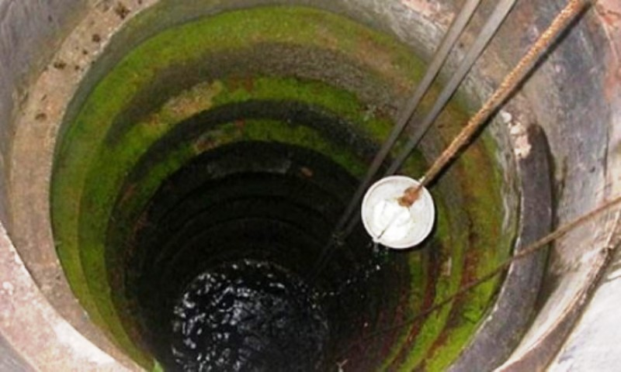
ছবিগুলো দেখ এবং বল
নলকূপ
পুকুর
টিপকল
কূপ
এগুলো মানুষের তৈরি পানির উৎস ।

Slide 13
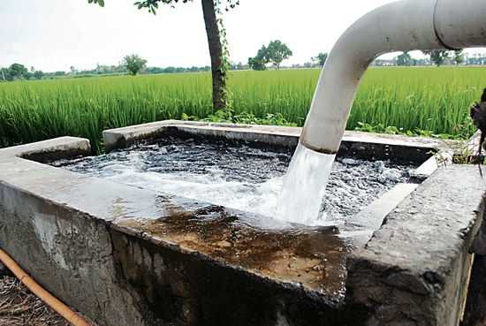
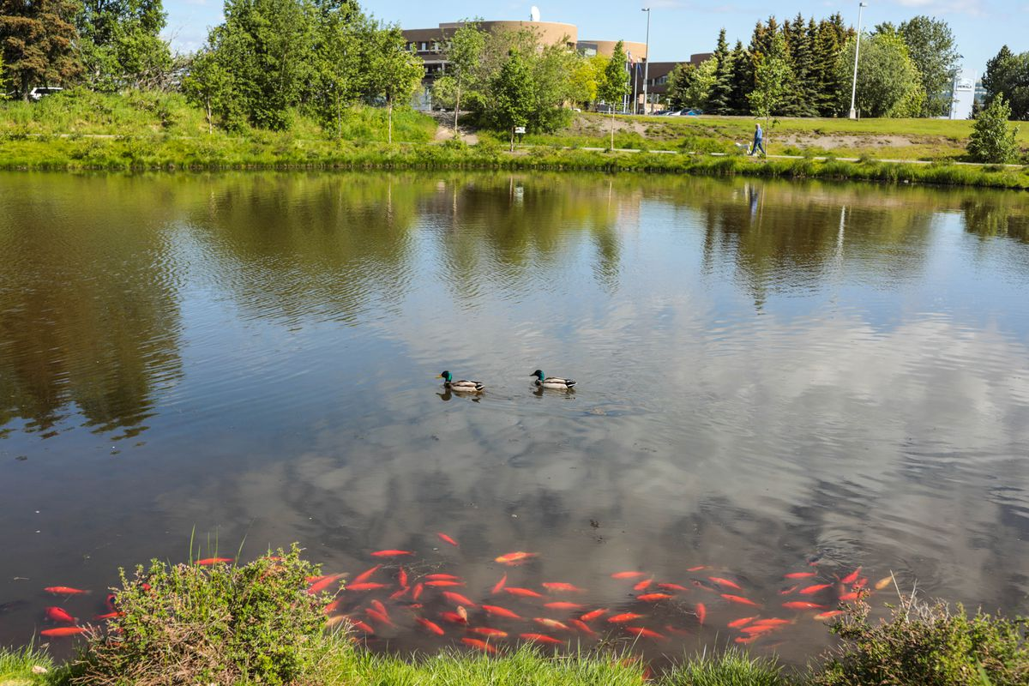
এসো ছবি গুলো দেখি
নলকূপ
দীঘি
যে উৎসগুলো মানুষের দ্বারা তৈরি হয়েছে সেগুলোকে মানুষের তৈরি পানির উৎস বলে।

Slide 14
একক কাজ
পানির বিভিন্ন উৎসের নাম লেখ।

Slide 15
একক কাজ
(১) নিচের ছকের মতো খাতায় একটি ছক তৈরি করি।
কীভাবে পানি ব্যবহার করে
উদ্ভিদ
খাদ্য তৈরি,মাটি থেকে পুষ্টি উপাদান সংগ্রহ ও দেহের বিভিন্ন অংশে পরিবহন ইত্যাদি
খাদ্য পরিপাক, দেহের বিভিন্ন অংশে পরিবহন ও শোষণ ইত্যাদি
প্রাণী

Slide 16
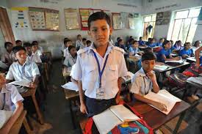
এসো ভেবে দেখি
প্রাণী পানি পান করে কিন্তু উদ্ভিদ পানি পান করেনা। তাহলে উদ্ভিদ কীভাবে পানি ব্যবহার করে ?
তোমার কি মনে আছে, প্রাণী শুধু পান করার জন্য নয়,অন্যান্য কাজেও পানি ব্যবহার করে ?

Slide 17
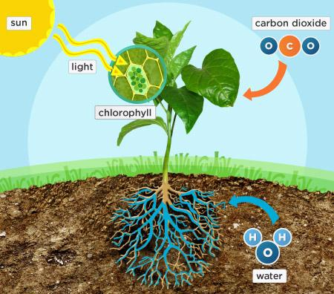
এসো মিলিয়ে দেখি
সূর্যালোক
অক্সিজেন
কার্বন ডাইঅক্সাইড
পানি
উদ্ভিদ দেহের প্রায় ৯০ ভাগ পানি । উদ্ভিদ খাদ্য তৈরিতে পানি ব্যবহার করে ।

Slide 18
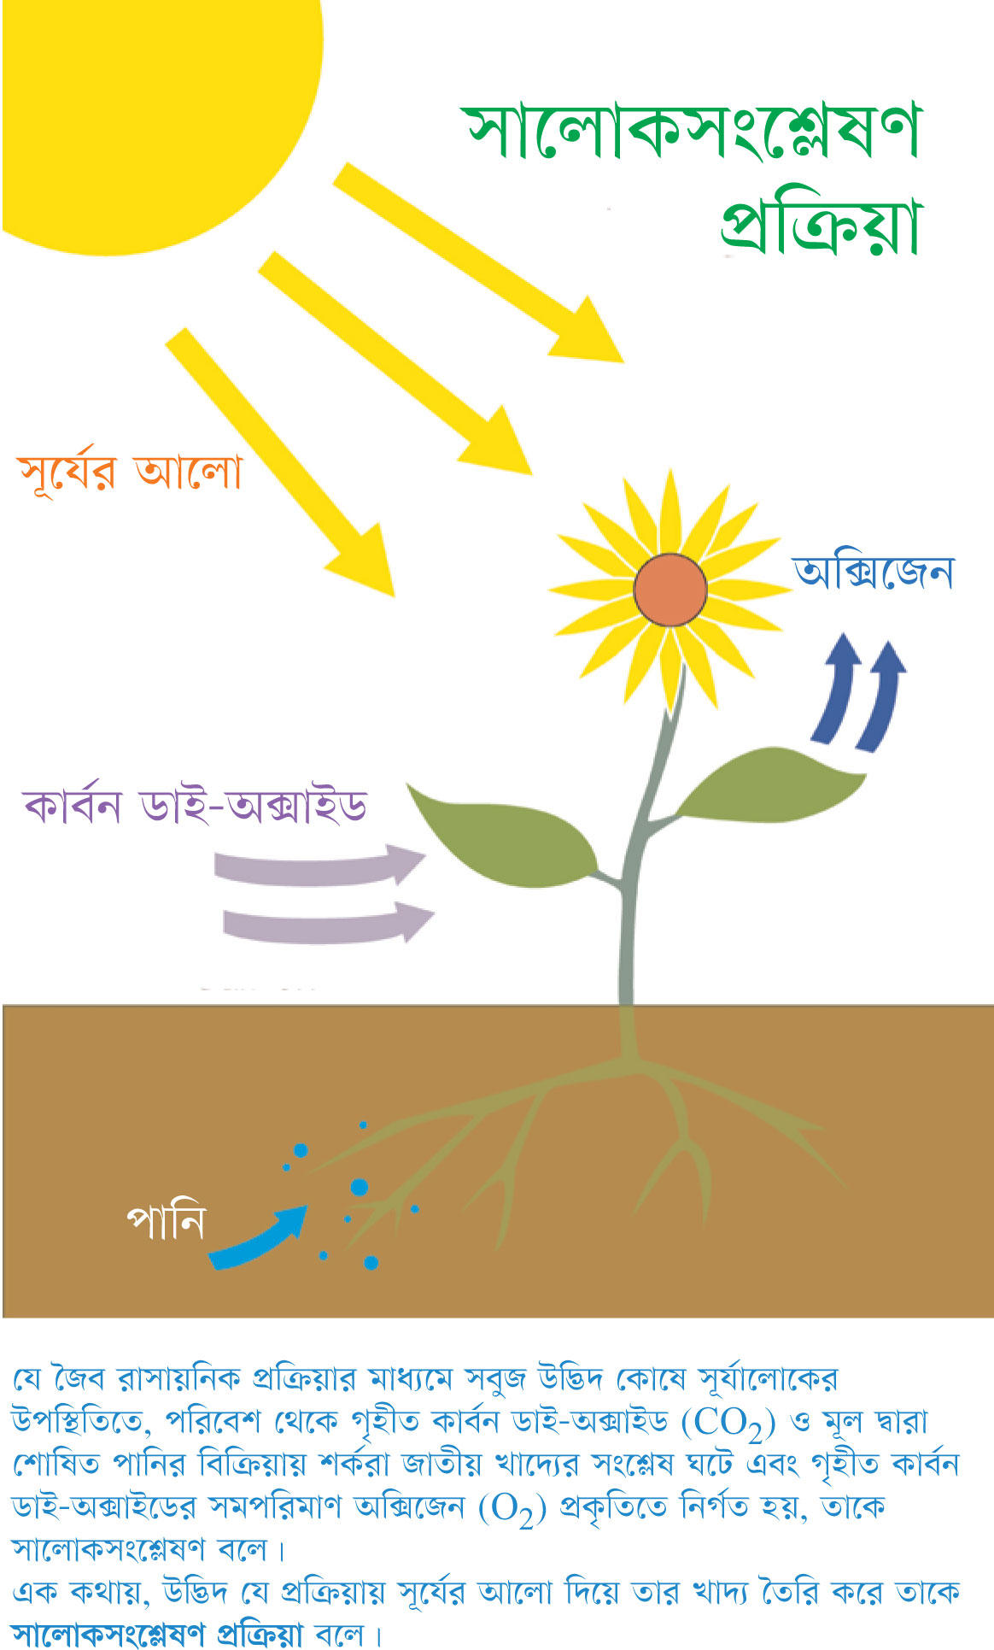
এসো দেখি
উদ্ভিদ খাদ্য তৈরিতে পানি ব্যবহার করে ।মাটি থেকে পুষ্টি উপাদান সংগ্রহ ও বিভিন্ন অংশে পরিবহনের জন্য উদ্ভিদের পানি প্রয়োজন।প্রচন্ড গরমে উদ্ভিদের দেহ শীতল করতে পানি প্রয়োজন।

Slide 19
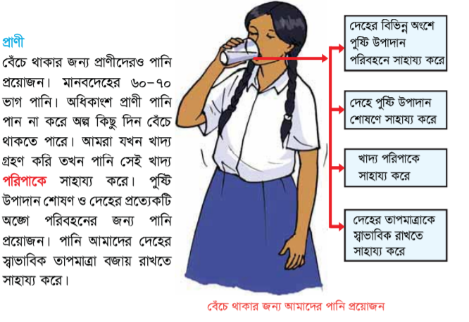
এসো মিলিয়ে দেখি

Slide 20
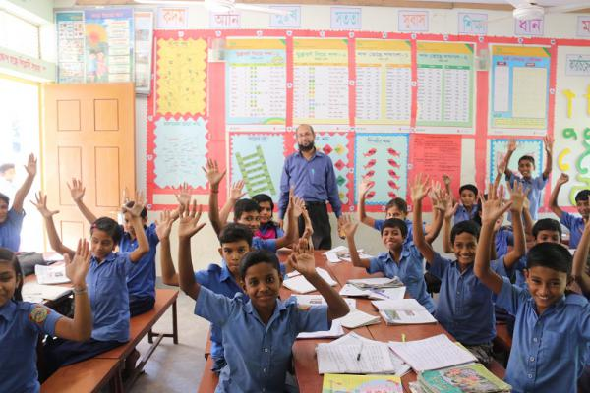
দলগত কাজ
উদ্ভিদ ও প্রাণীর জীবনে পানির প্রয়োজনীয়তা লেখ।

Slide 21
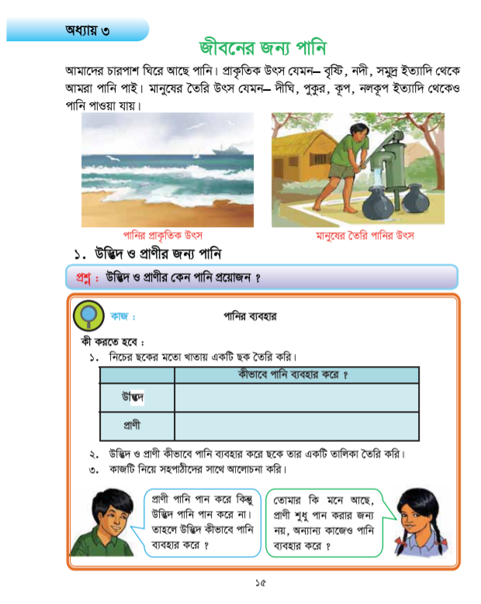
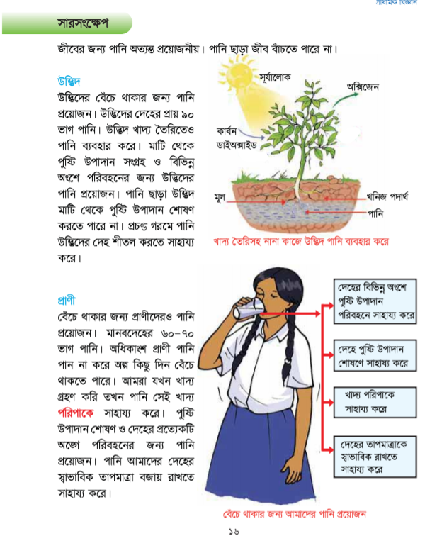
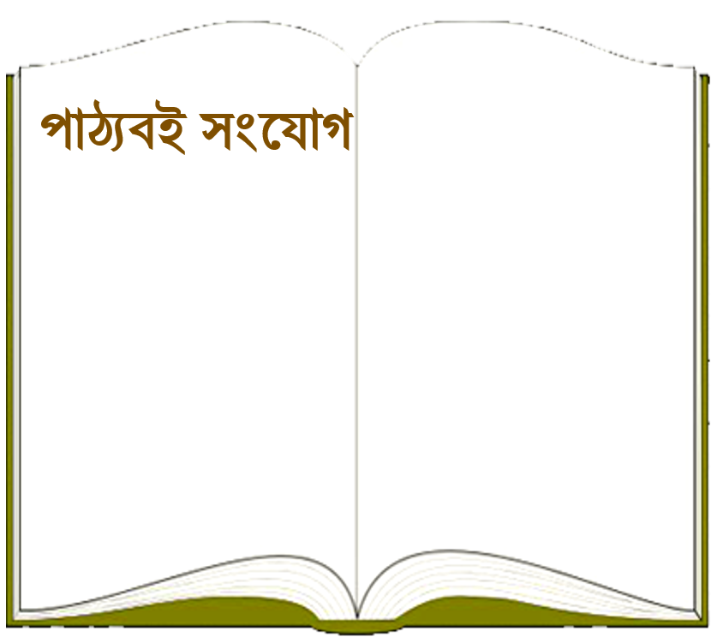

Slide 22
মূল্যায়ন
(১) পানির ৫ টি প্রাকৃতিক উৎসের নাম লেখ ?
(২) পানির ৩টি উৎসের নাম লেখ যা মানুষের তৈরি ।
(৩)উদ্ভিদ ও প্রাণীর জীবনে পানির প্রয়োজনীয়তা লেখ।

Slide 23
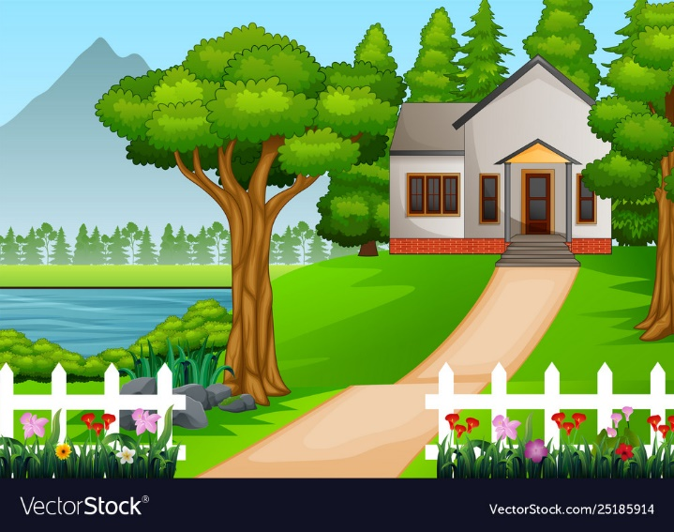
বাড়ির কাজ
জীবের কেন পানি প্রয়োজন লিখে আনবে ।

Slide 24
নিরাপদ পানি পান করো
সুস্থ থাকো
ধন্যবাদ

